Slide 1
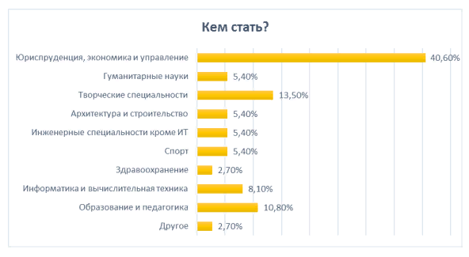

Slide 2
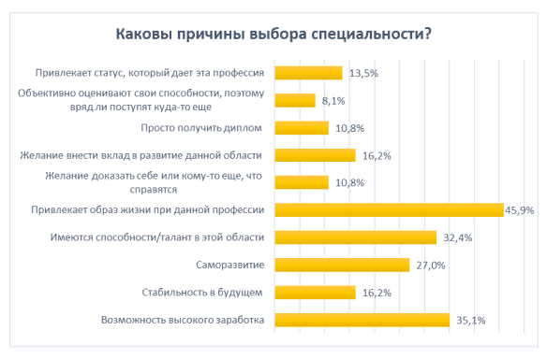

Slide 3
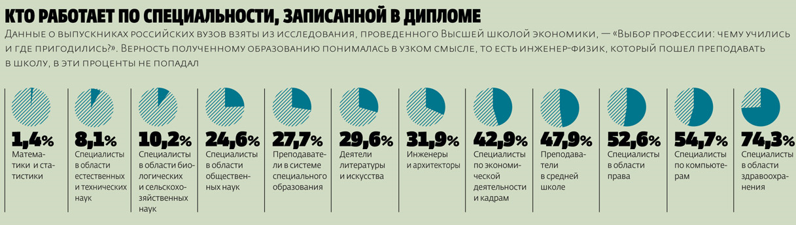
Кто работает по специальности, записанной в дипломе

Slide 4
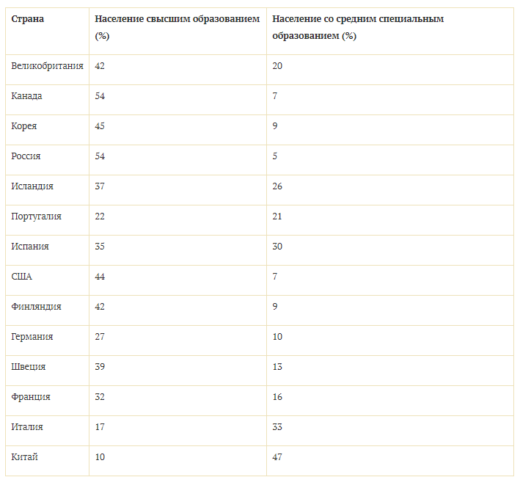

Slide 5
Специалисты с высшим образованием | Специалисты со средним образованием | Специалисты без образования

Slide 6
Специалисты с высшим образованием | Специалисты со средним образованием | Специалисты без образования
Руководители специализированных производственно-эксплуатационных подразделений и служб (главный инженер, главный технолог, главный энергетик, мастер цеха, мастер участка), 1415 – вакансий; Врачи, фармацевты, 1246 – вакансий; Работники служб, осуществляющих защиту граждан и собственности, 827 – вакансий; Архитекторы, инженеры (инженер по надзору за строительством, инженер по техническому надзору, инженер по проектно-сметной работе, инженер-проектировщик), 812 – вакансий; Горнорабочие и рабочие других профессий по добыче полезных ископаемых подземным и открытым способами, взрывники, камнетесы, обработчики камня и родственные профессии, 95 – вакансий; Деятели литературы и искусства, 88 – вакансий; Преподаватели колледжей, университетов и других вузов, 89 – вакансий; Руководители учреждений, организаций и предприятий, 82 – вакансии; Руководители и старшие должностные лица государственных органов управления и представительств, 153 – вакансии; | Строители-монтажники (арматурщик, бетонщик, каменщик, плотник, столяр, кровельщик, бетоноукладчик), 2966 – вакансий; Механики по оборудованию, слесари-сборщики, слесари – ремонтники, 1390 – вакансий; Машинисты сельскохозяйственного, землеройного, (тракторист, тракторист-машинист сельскохозяйственного производства, тракторист по подготовке лесосек), 983 – вакансия; Рабочие-отделочники на строительных и ремонтно-строительных работах (штукатур-маляр, изолировщик на термоизоляции, огнеупорщики), 771 – вакансия; Медицинские сестры по уходу и акушерству, 736 – вакансий; Средний персонал в области финансовой и торговой деятельности, 677 – вакансий; Работники лесного хозяйства, лесозаготовители, 57 – вакансий; Слесари-сборщики электрических, электромеханических и радиоэлектронных приборов, 53 - вакансии; Операторы, аппаратчики, машинисты и другие профессии на металлоплавильных установках, 47 – вакансий; Повар, бармен (изготовитель пищевых полуфабрикатов, кухонный работник, повар детского питания), 569 – вакансий; Слесари-инструментальщики, станочники, наладчики, 646 – вакансий; Слесари-сборщики, 239 – вакансий; Операторы, аппартчики установок по переработке и обработке древесины, производству целлюлозы, бумаги, картона, фибры и изделий из них, 104 – вакансии; | Водители автомобилей, автобусов и других мототранспортных средств, 2190 – вакансий; Неквалифицированные рабочие (грузчик, лифтер, сторож (вахтер), гардеробщик), 1880 – вакансий; Продавец продовольственных и непродовольственных товаров, 672 – вакансии; Домашняя прислуга, уборщики квартир, 74 – вакансии; Неквалифицированные рабочие, занятые на транспорте и связи, 2 – вакансии;

Slide 7
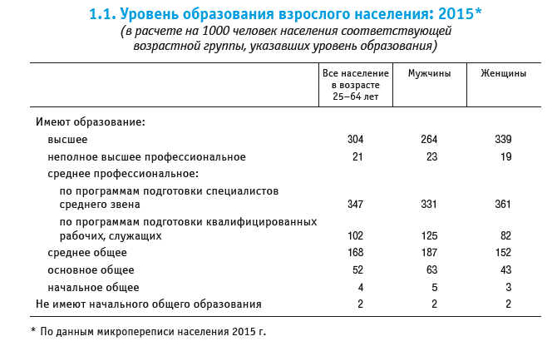

Slide 8
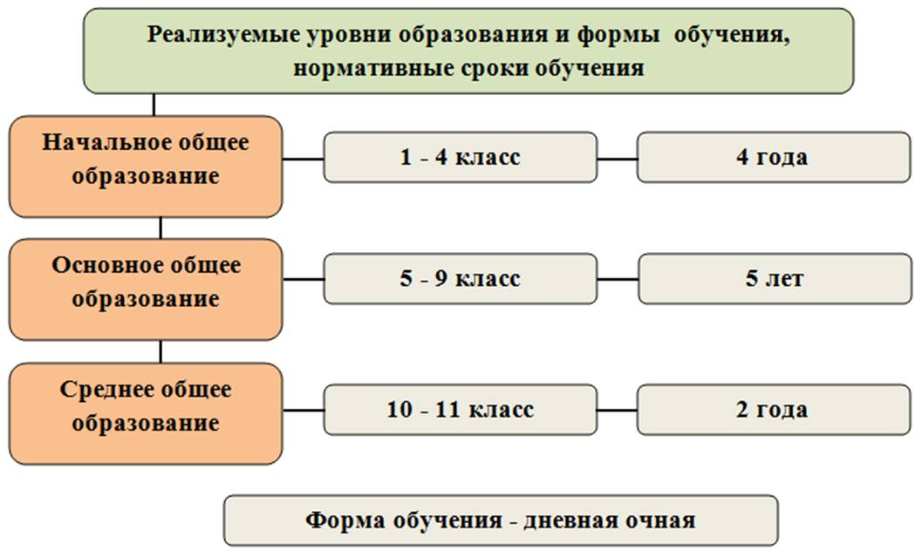

Slide 9
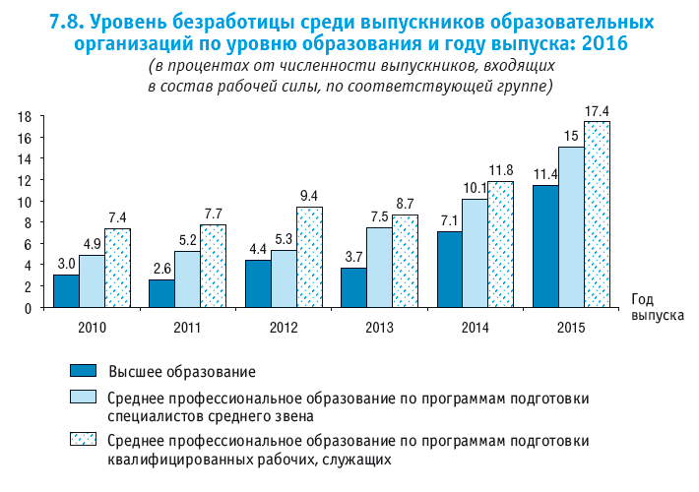

Slide 10
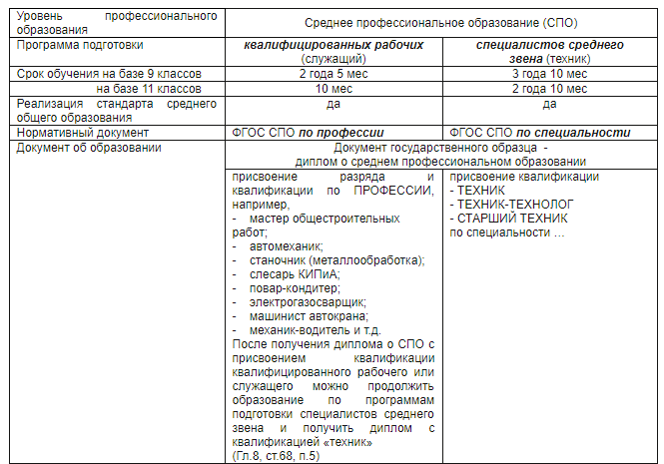

Slide 11
Результаты государственной (итоговой) аттестации 2017 за курс средней школы в форме ЕГЭ
Предмет | Справились, чел/ % |  |  |  |  |  | ср. балл
 | 11-12 | 12-13 | 13-14 | 14-15 | 15-16 | 16-17 | 11-12 | 12-13 | 13-14 | 14-15 | 15-16 | 16-17
Математика База Профиль | 7/100 | 8/88,9 | 11/100 | 9/100 | 7/100 7/100 | 15/100 12/92 | 46,7 | 35 | 40,9 | 4,8 53,9 | 4,3 53,4 | 5 49
Русский язык | 7/100 | 9/100 | 11/100 | 9/100 | 9/100 | 16/100 | 68,14 | 63,56 | 63,5 | 82,1 | 66,6 | 70
Физика | 4/50 | 3/100 | 3/100 | 1/100 | 5/83,3 | 6/100 | 32,75 | 47 | 44 | 48 | 43,3 | 48
География | - | 3/100 | - | - | - | 2/100 | - | 56,7 | - | - | - | 63
Обществознание | 1/100 | 2/100 | 8/75 | 6/100 | 6/100 | 9/100 | 69 | 50 | 47,5 | 61 | 54,8 | 59
История | - | - | - | - | - | 4/100 | - | - | - | - | - | 49
Биология | 1/- | - | - | 2/100 | - | - | 32 | - | - | 65 | - | -
Литература |  |  |  | 1/100 | - | 2/100 |  |  |  | 73 | - | 68
Английский яз. |  |  |  |  | 1/100 | - |  |  |  |  | 68 | -
Информатика |  |  |  |  |  | 1/100 |  |  |  |  |  | 53

